Slide 1
Перспективы развития психолого-педагогической профилизации обучающихся в школах-партнерах Распределенного лицея: рекомендации кураторам психолого-педагогических классов по обеспечению эффективности их деятельности
Лукьянова Маргарита Ивановна,
доктор педагогических наук, профессор
ФГБОУ ВО «УлГПУ им. И.Н. Ульянова»
Ульяновск
2025

Slide 2
Овладение необходимыми профессиональными умениями происходит тогда, когда СОЗДАЕТСЯ ОБРАЗОВАТЕЛЬНАЯ СРЕДА ПРОФИЛЬНОГО КЛАССА С ИСПОЛЬЗОВАНИЕМ ВСЕХ ЕЕ ВОЗМОЖНОСТЕЙ.
В таком классе ученики могут не только получить знания о себе (о том, какими их видят окружающие, как они развиваются и каков их творческий потенциал), но и расширить собственные представления о специфике педагогического труда.

Slide 3
КУРАТОР –
координатор психолого-педагогических классов из числа педагогов образовательной организации
Несет ответственность за эффективную реализацию деятельности психолого-педагогического класса;
Обеспечивает взаимодействие всего педагогического коллектива по обеспечению качественной психолого-педагогической профилизации старшеклассников, объединяет усилия всех субъектов образовательной деятельности.

Slide 4
Вопросы для самоанализа по организации деятельности в психолого-педагогическом классе (группе)
Составлен ли вами план работы по организации и сопровождению деятельности психолого-педагогического класса в вашей школе?
Какое главное событие психолого-педагогической направленности (общешкольный проект) вы реализуете в школе?
Каким образом вы поддерживаете статус психолого-педагогического класса в своей школе?
Как осуществляется вами информационное сопровождение деятельности психолого-педагогического класса?
Осуществляется ли взаимодействие куратора с классным руководителем психолого-педагогического класса? Каким образом?

Slide 5
Ориентиры деятельности куратора
психолого-педагогического класса (группы)
Контроль за качеством преподавания профильных дисциплин «Основы педагогики» и «Основы психологии»;
Взаимодействие с классным руководителем психолого-педагогического класса;
Информационное сопровождение деятельности психолого-педагогического класса (группы) на разных уровнях – школьном, муниципальном, областном;
Вовлечение педагогов школы в процесс реализации психолого-педагогической профилизации старшеклассников;
Обеспечение участия старшеклассников в целевых мероприятиях УлГПУ им. И.Н. Ульянова.

Slide 6
Одна из приоритетных задач психолого-педагогической профилизации – повысить уровень преподавания профильных дисциплин «Основы педагогики» и «Основы психологии»
Ульяновск
2024-2025

Slide 7
Основы педагогики и психологии. 10-11 классы : учебное пособие :
в двух частях : 12+ /
В. С. Басюк, Е. И. Казакова,
Е. Ю. Брель [и др.].- Москва : Просвещение, 2023, 2023. –
239 с. : цв. ил..; ISBN 978-5-09-095478-5.

Slide 8
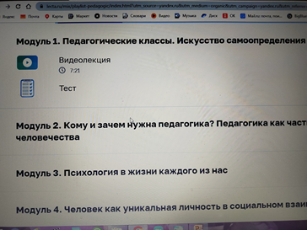
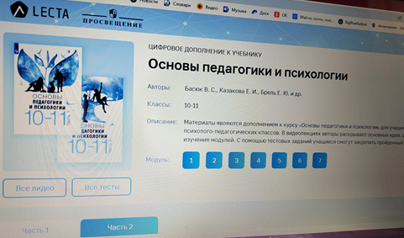
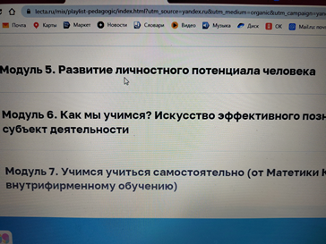
Цифровое дополнение к учебнику «Основы педагогики и психологии»
https://lecta.ru/mix/playlist-pedagogic/index.html?utm_source=yandex.ru&utm_medium=organic&utm_campaign=yandex.ru&utm_referrer=yandex.ru

Slide 9
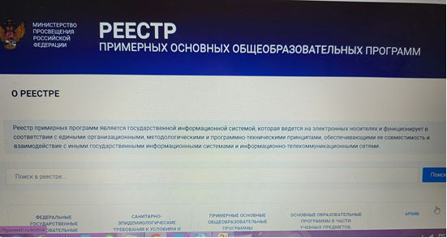
Реестр примерных основных образовательных программ -
https://fgosreestr.ru/oop/primernaia-obrazovatelnaia-programma-uchebnogo-predmeta-osnovy-pedagogiki-i-psikhologii-dlia-10-11-klassov-obshcheobrazovatelnykh-organizatsii
Примерная образовательная программа учебного предмета «Основы педагогики и психологии» для 10-11 классов общеобразовательных организаций
Уровень образования: Среднее общее образование
Текущий статус: Одобрена решением
федерального учебно-методического
объединения по общему образованию,
протокол от 18 марта 2022 г. № 1/22
Номер в реестре: 2-3-0:0-0-0-1.0
Учебный предмет: Курсы

Slide 10
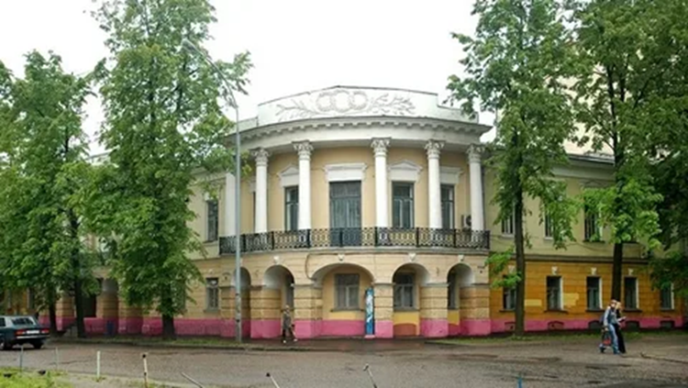
ФГБОУ ВО «Ярославский государственный педагогический университет им.К.Д. Ушинского»
yspu.org

Slide 11
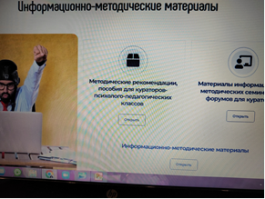
ФГБОУ ВО «Ярославский государственный педагогический университет им.К.Д. Ушинского»
yspu.org

Slide 12
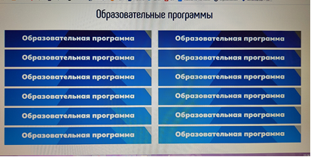
Образовательные программы
на сайте ЯрГПУ им. К.Д. Ушинского:
Социально-педагогическая проба
Лаборатория профессионального выбора
Виртуальная реальность
Смена мечты
Школа юного психолога
Педагогическая мастерская
Школьный медиацентр
Организация детского коллектива
Основы теоретико-педагогических способностей
Подготовка помощников вожатых

Slide 13
ПРИОРИТЕТНЫЕ НАПРАВЛЕНИЯ
в организации научно-методических и научно-практических мероприятий
школ-партнеров Распределенного лицея профильных классов
психолого-педагогической направленности в 2024-2025 учебном году
1. Организация межмуниципальных научно-методических семинаров,
научно-практических конференций в муниципалитетах Ульяновской области с презентацией педагогического опыта работы профильных психолого-педагогических классов.
Цель: знакомство с опытом работы профильных психолого-педагогических классов в муниципальных районах Ульяновской области; обобщение и продвижение опыта работы профильных психолого-педагогических классов Ульяновской области, определение путей решения приоритетных задач деятельности.
2. Организация СЕРИИ ОТКРЫТЫХ УРОКОВ В ПРОФИЛЬНЫХ КЛАССАХ психолого-педагогической направленности и их взаимопосещения педагогами.
Цель: оказание методической помощи в организации занятий по курсам «Основы педагогики» и «Основы психологии», повышение их эффективности и качества.

Slide 14
ПРИОРИТЕТНЫЕ НАПРАВЛЕНИЯ
в организации научно-методических и научно-практических мероприятий
школ-партнеров Распределенного лицея профильных классов
психолого-педагогической направленности в 2024-2025 учебном году
3. Организация серии образовательных событий для учащихся психолого-педагогических классов, посвященных 80-летию Победы советского народа в Великой Отечественной войне.
Цель: вовлечение учащихся в деятельность по сохранению исторической памяти и сопровождению мероприятий, посвященных празднованию 80-й годовщины Победы в Великой Отечественной войне; развитие и расширение социальных практик учащихся психолого-педагогических классов,
4. НЕДЕЛЯ единых действий (Межрегиональная творческая площадка для учащихся психолого-педагогических классов, молодых педагогов и наставников Пензенской и Ульяновской областей) – с 21 по 26 апреля 2025 года.
Цель: знакомство учащихся психолого-педагогических классов с профессиональными достижениями молодых педагогов и наставников Пензенской и Ульяновской областей.

Slide 15
ПРИОРИТЕТНЫЕ НАПРАВЛЕНИЯ
в организации научно-методических и научно-практических мероприятий
школ-партнеров Распределенного лицея профильных классов
психолого-педагогической направленности в 2024-2025 учебном году
5. Уделить особое пристальное ВНИМАНИЕ ОРГАНИЗАЦИИ НАСТАВНИЧЕСТВА в психолого-педагогическом классе в его различных видах (традиционное/один на один, краткосрочное или целеполагающее, виртуальное/дистанционное, ситуационное, консультационное).
Цель: обеспечить максимальное привлечение наставников (и опытных педагогов, и молодых педагогов) к взаимодействию со старшеклассниками в аспекте их ориентации на выбор педагогической профессии; расширить диапазон применения социальных практик среди наставников по отношению к учащимся психолого-педагогических классов.
6. Активно и настойчиво поддерживать статус психолого-педагогического класса в школе, подчеркивать его значимость и возможности для развития метапредметных и личностных компетенций учащихся.
Цель: привлечение внимания старшеклассников к востребованности психолого-педагогической деятельности, расширять их представление о профессии педагога.

Slide 16
ЖЕЛАЕМ УСПЕХОВ
В ПОВЫШЕНИИ КАЧЕСТВА ДЕЯТЕЛЬНОСТИ
ПСИХОЛОГО-ПЕДАГОГИЧЕСКИХ КЛАССОВ
И УСИЛЕНИИ РОЛИ КУРАТОРА В ОБЕСПЕЧЕНИИ ПСИХОЛОГО-ПЕДАГОГИЧЕСКОЙ ПРОФИЛИЗАЦИИ ШКОЛЬНИКОВ!

